Slide 1
Drónhasználat alapjai
Dr. Zalai Mihály – Kimás Ákos – Kovács László

Slide 2
Tartalomjegyzék
Bevezetés 3-4.
Témaspecifikus szakmai kérdések 5.
Mi a drón, drónos rendszer? 6-7.
Drónok energia ellátása 8.
Drónok szerkezeti felépítése 9.
Drónok irányítása és programozása 10-11.
Drónok felhasználása – általában 12.
Fogalomtár I. 13.
Monitoring rendszer technikai háttere 26-29.
Milyen monitoring drónra van szükségem? 30-31.
Drónos permetezés lehetőségei 32-34.
Drónos permetezés technikai háttere 35-38.
Milyen a jó permetező drón? 39.
Miből áll a jó permeteződrón-rendszer? 40.
Költség-haszon elemzés 41.
Kapcsolódó jogszabályok 42.
Fogalomtár III. 43.
Kulcsszavak 44.
Drón regisztráció 14.
Drón használat előfeltételei 15-16.
Drónok üzemeltetése 17-18.
Drónok mezőgazdasági felhasználása 19-24.
Fogalomtár II. 25.

Slide 3
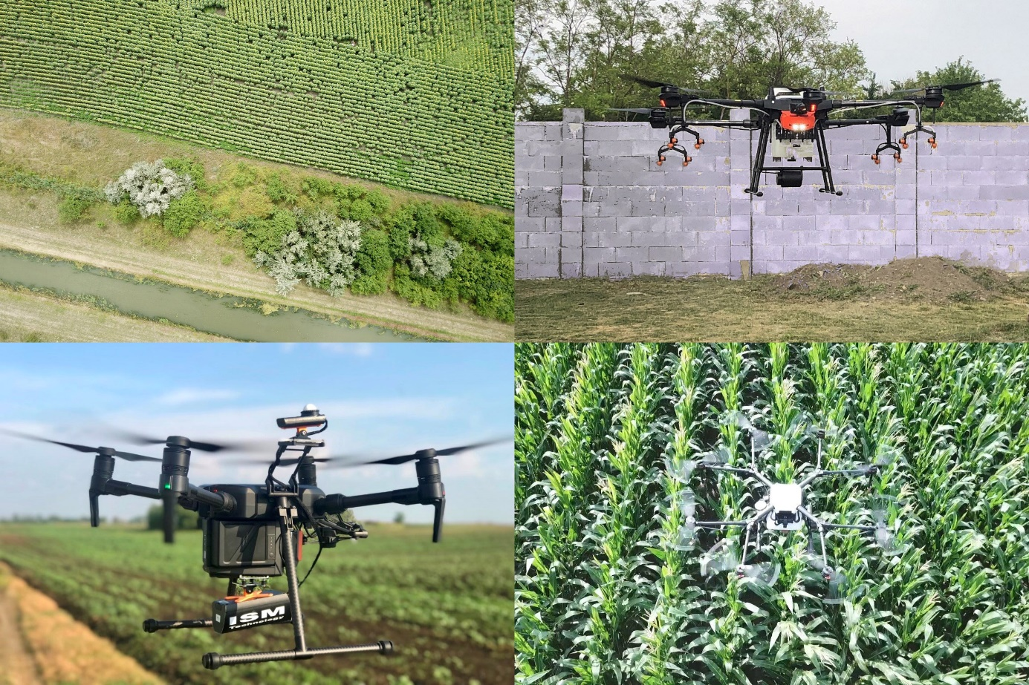
Bevezetés
A tananyag megismerését követően ismereteket szerezhetünk a drónokban rejlő lehetőségekről, illetve ismereteket adunk át a drónok használatának megkezdéséhez szükséges elengedhetetlen alapismeretekről.
A tananyag elsajátítását követően átadásra kerülnek azok az alapvető információk, amik segítségével betekintést kap a hallgató a drón reptetés alapjaiba és a mezőgazdasági drón használatban rejlő potenciális lehetőségeibe.

Slide 4
Bevezetés
A tananyag célja általános áttekintést adni
a drónok tulajdonságairól,
a mezőgazdasági drónok felhasználhatóságáról,
rendelkezésre álló drónok típusairól,
drónos feladatok osztályozásáról,
monitoring drónozás technikai hátteréről,
permetező drónozás lehetőségeiről.

Slide 5
Témaspecifikus szakmai kérdések
Mi a drón?
Hogyan üzemeltethetőek a drónok?
Milyen környezeti hatásokkal kell számolnunk drón használata során?
Milyen agronómiai lehetőséget adnak a drónok?
Milyen lehetőségeink vannak a drónos monitoringban?
Drónos permetezésnél milyen környezeti feltételeknek kell teljesülnie?
Milyen technológiai elvárások vannak drónos kijutatásnál?
Mikor ne használjunk drónokat?
Milyen jogi szabályozása van a drónhasználatnak?
Kinek éri meg drónozni?

Slide 6
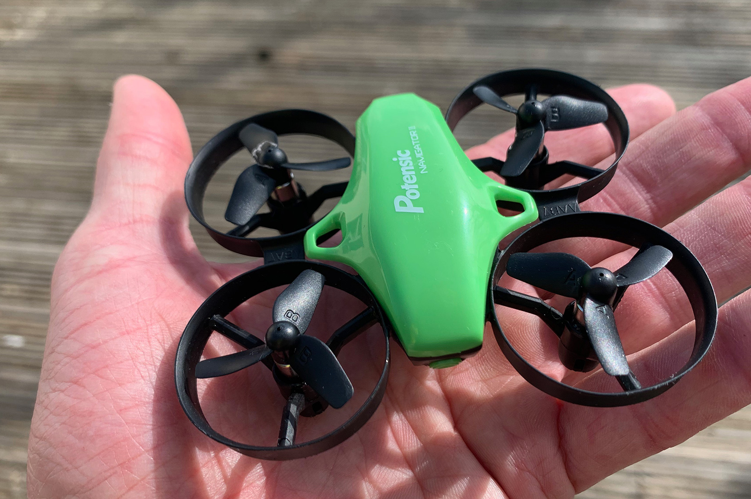
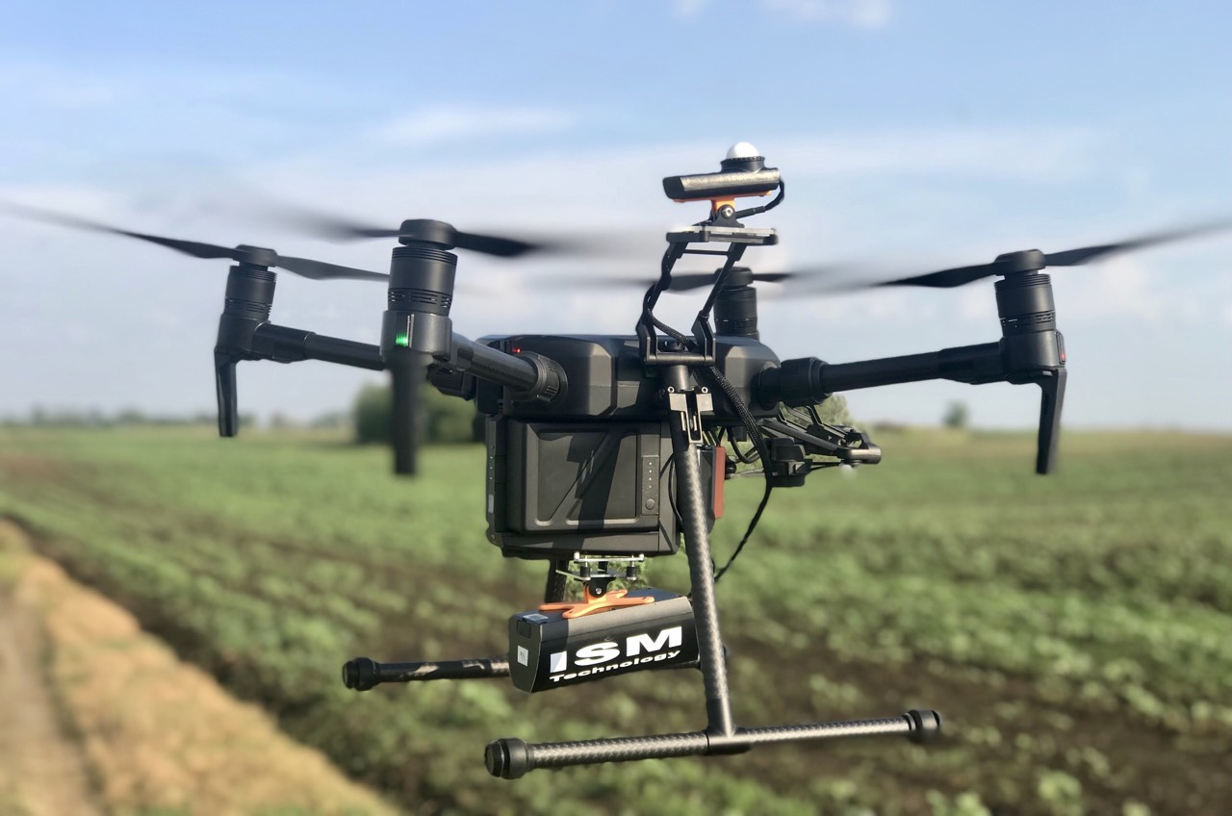
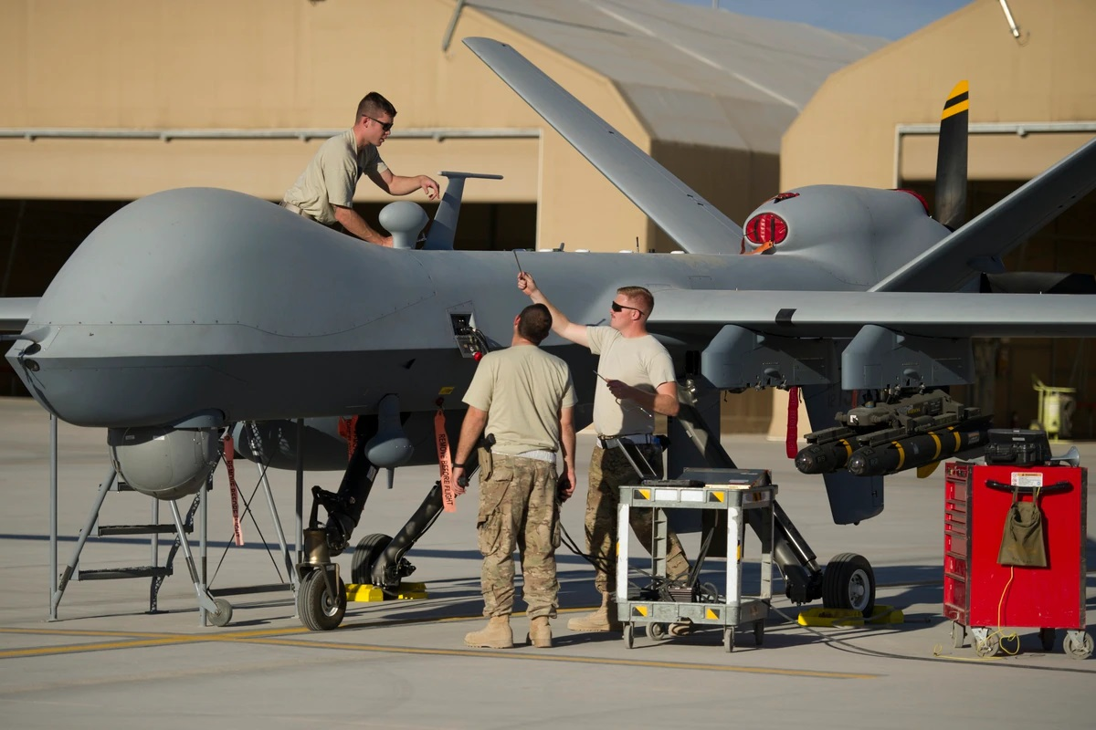
Mi a drón?
Drón = Pilóta nélküli légi jármű
Méretmegkötés nélkül
Felhasználási módtól függetlenül
UAV = Unmanned Aerial Vehicle
UAS = Unmanned Aerial System
(drón + földi irányítás)

Slide 7
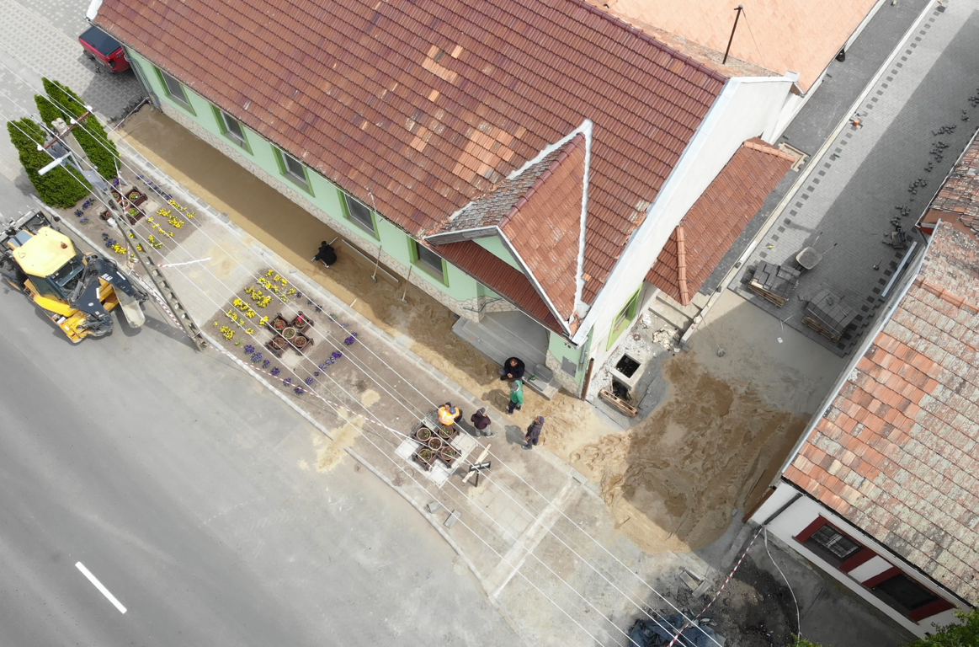
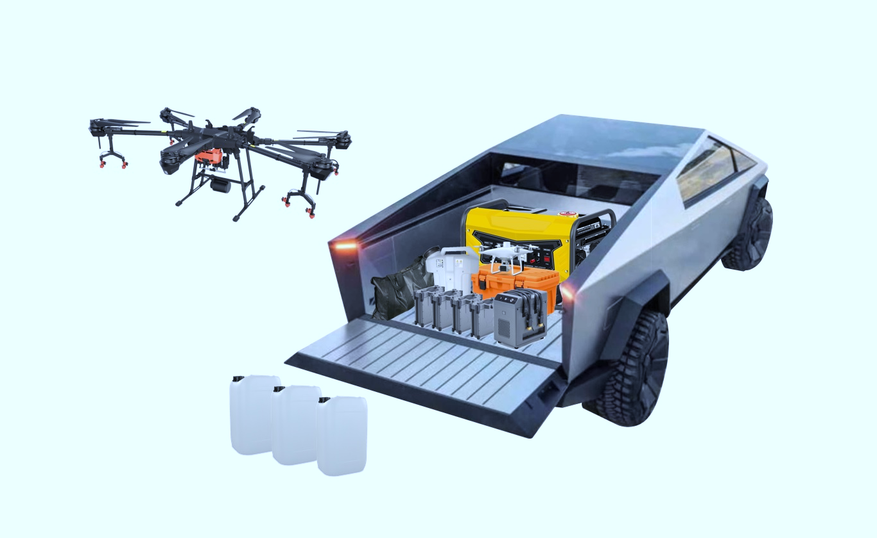
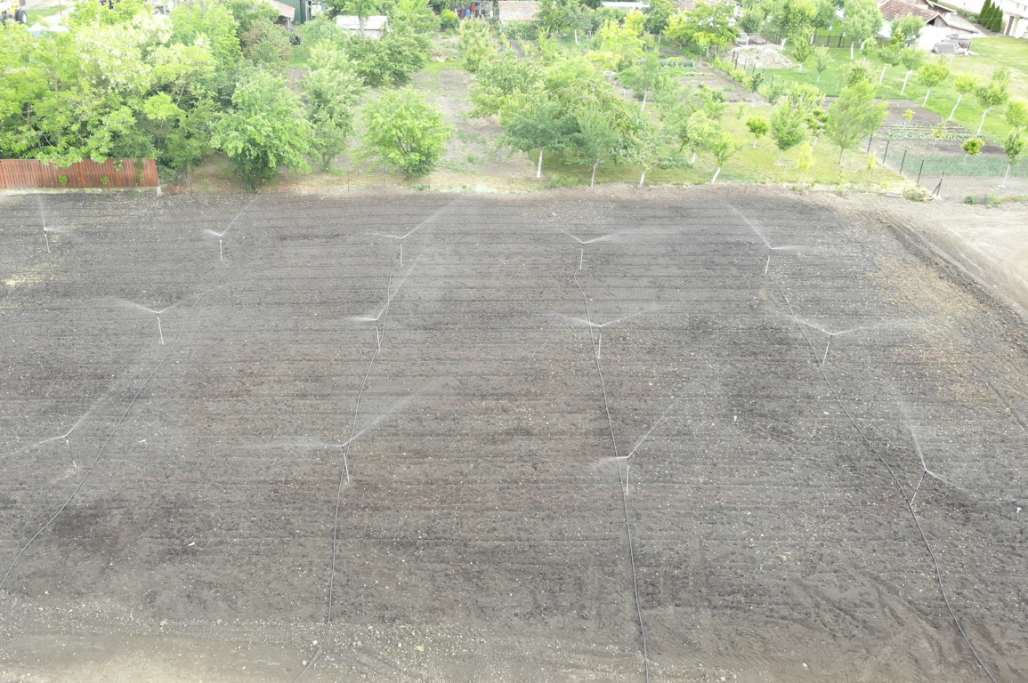
Mi a drónos rendszer?
UAS = Unmanned Aerial System részei
Drón (UAV)
Földi irányító felület (távirányító)
Tágabb értelemben elemei
Drónkezelő (pilóta) és kiszolgáló személyzet
Energiaellátást biztosító eszközök
Le és felszállást biztosító eszközök (indítókatapult - merevszárnyú UAV) (fel-/leszálló zóna – forgószárnyas UAV)
Egyéb eszközök (pl: permetlé ellátás, meteorológia megfigyelő eszközök)
Kommunikációs hálózat

Slide 8
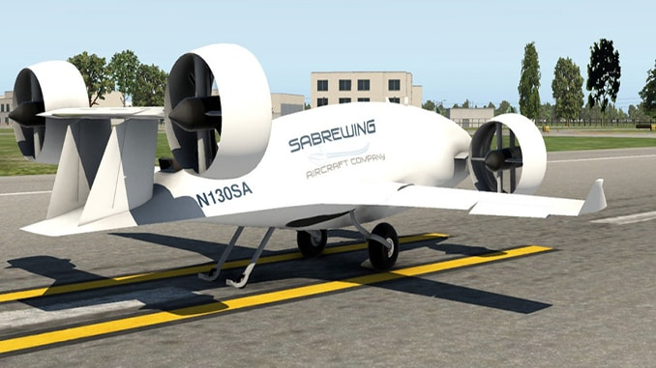
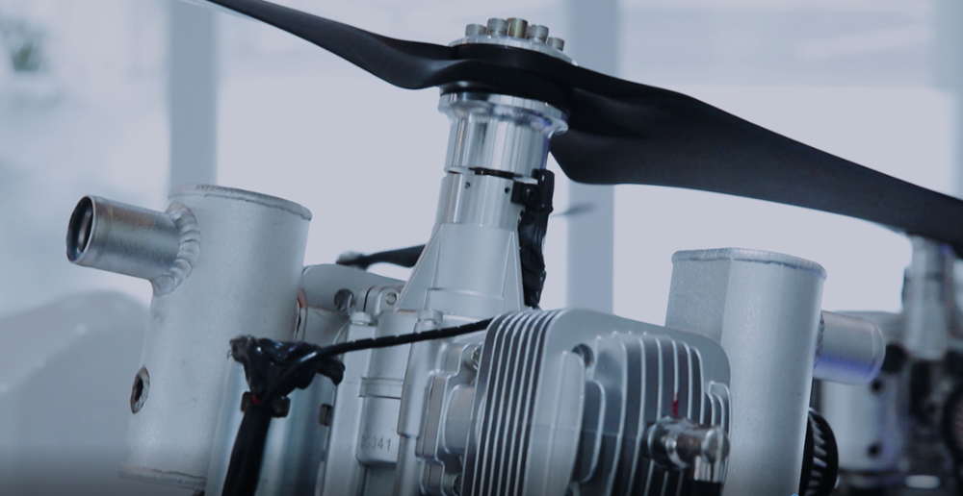
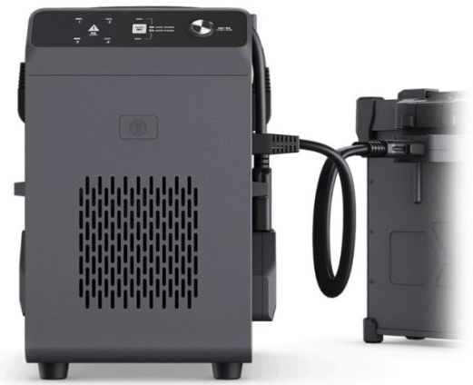
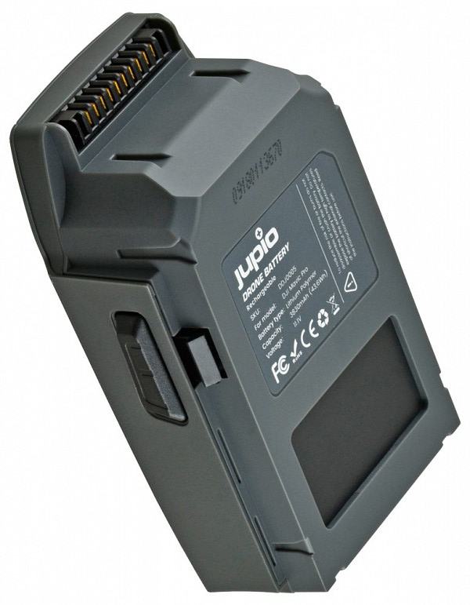
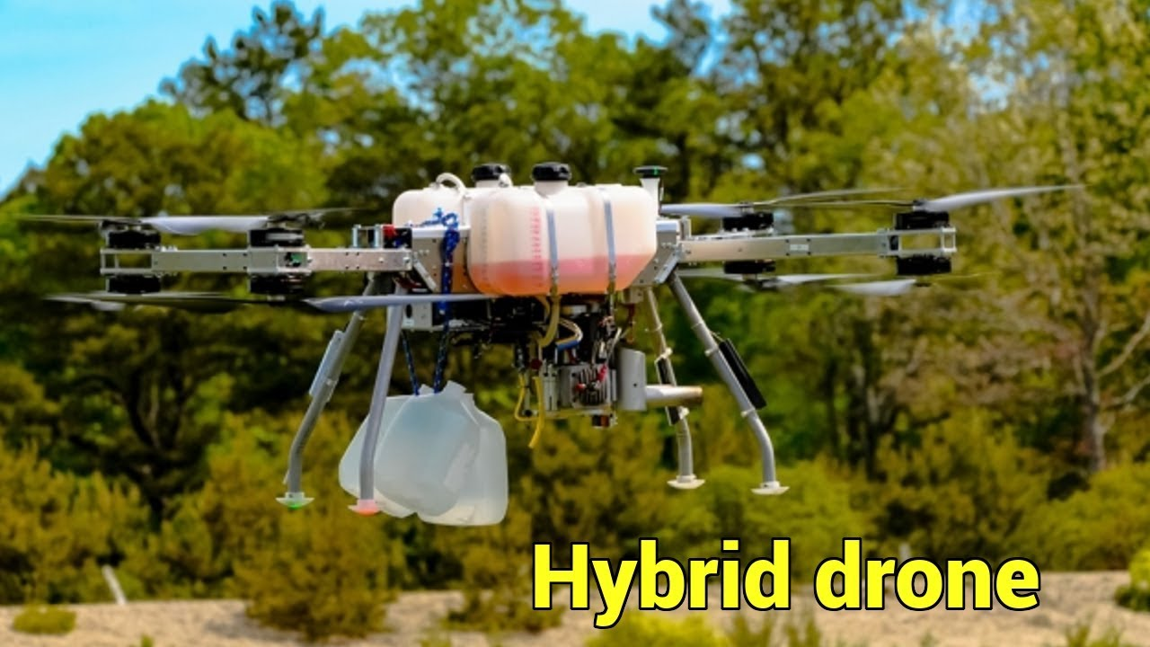
Drónok energiaellátása
Akkumulátor
Robbanómotor
Hibrid
Eltérő cél (emelőképesség/üzemidő)

Slide 9
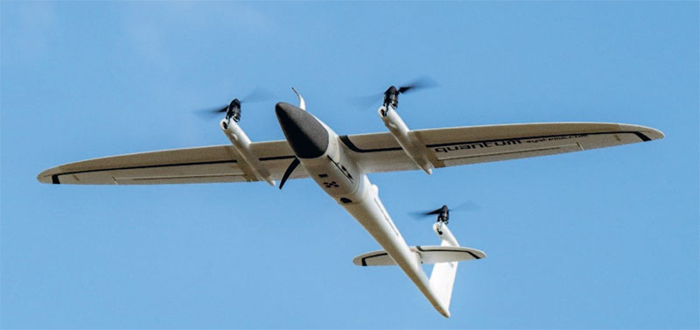
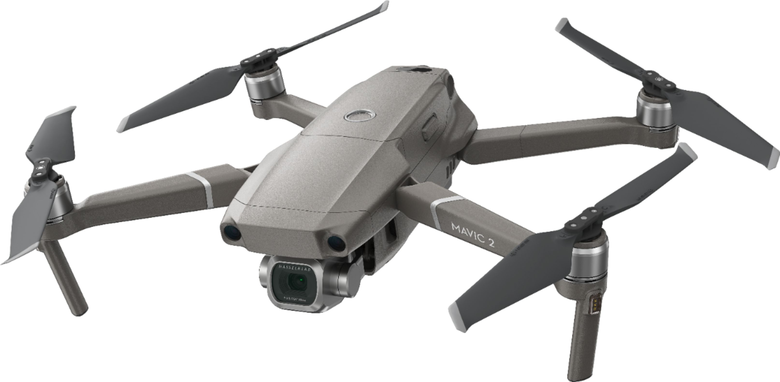
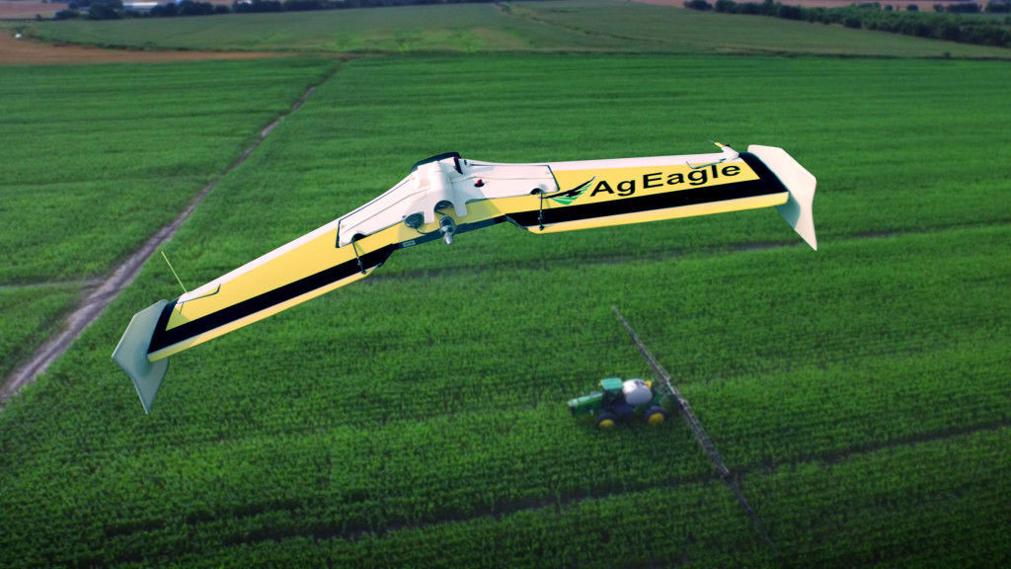
Drónok szerkezeti felépítése
Merevszárnyú
Forgószárnyú
Hibrid rendszer
https://geoforum.pl
https://www.dji.com
https://www.directindustry.com

Slide 10
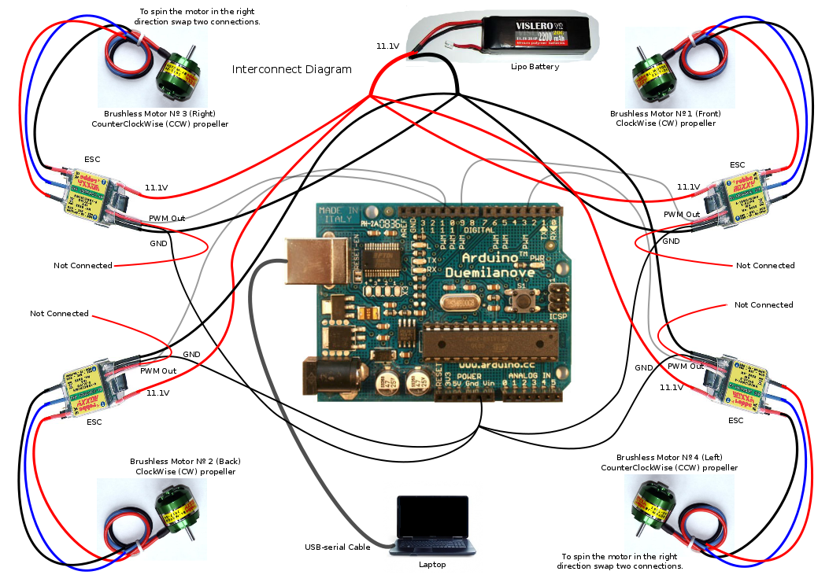
Drónok irányítása és programozása
Manuális – csak kézi irányítás lehetősége
VLOS / BVLOS
Automata – előre programozott terv szerint
RTH – return to home – automata hazatérés
Repülési terv végrehajtása
Autonóm – önálló döntéshozatalra képes
Repülési akadály észlelése, repülés megszakítása
Repülési akadály észlelése & kikerülése
Repülés optimalizálása (pozíció, magasság, sebesség)
Szintek átjárhatósága
https://hu.pinterest.com/pin/392305817534840904/

Slide 11
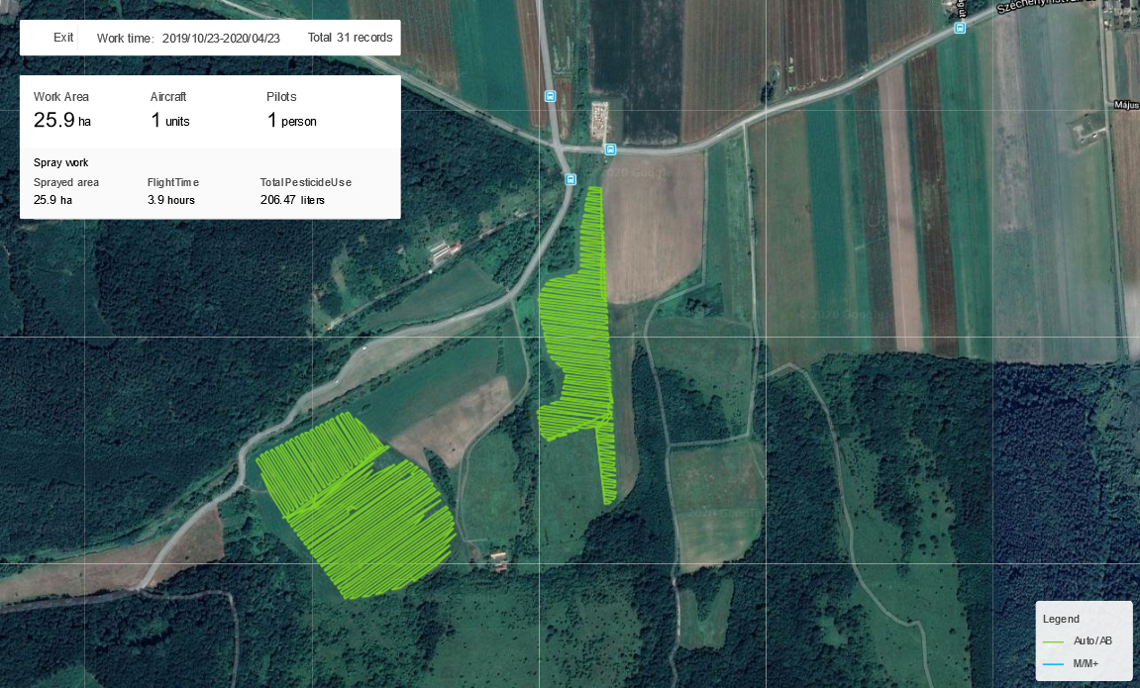
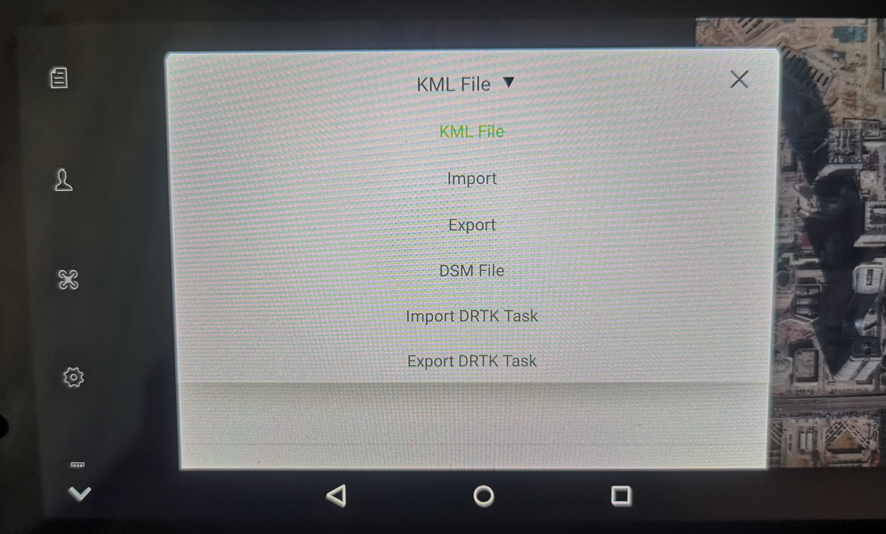
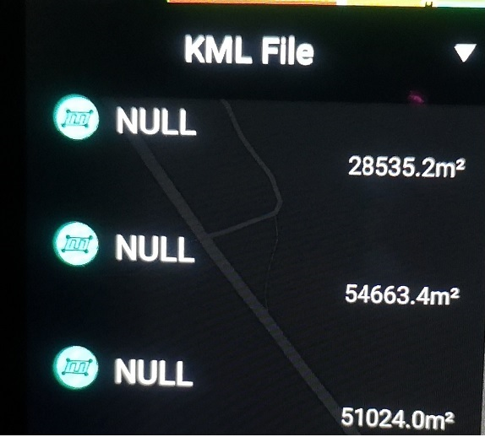
Drónok irányítása és programozása
Automata – előre programozott terv szerint
Külső geometria import
KML fájl import közvetlenül vagy sd kártyán keresztül;
KML fájl tartalmazhat több poligont, ami meghatározza az eszköz által repült területeket;
Fontos eleme a precíziós gazdálkodásnak.

Slide 12
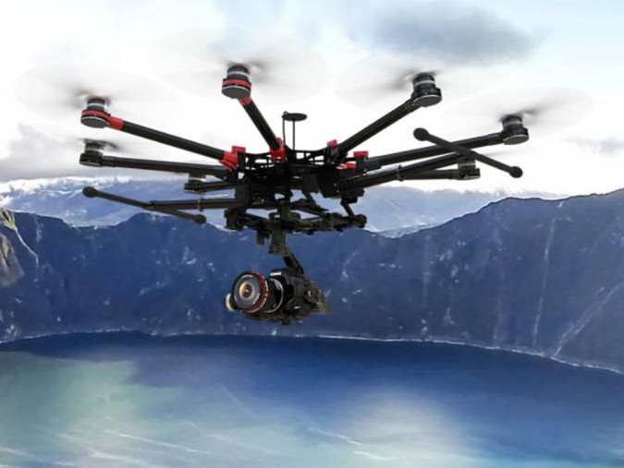
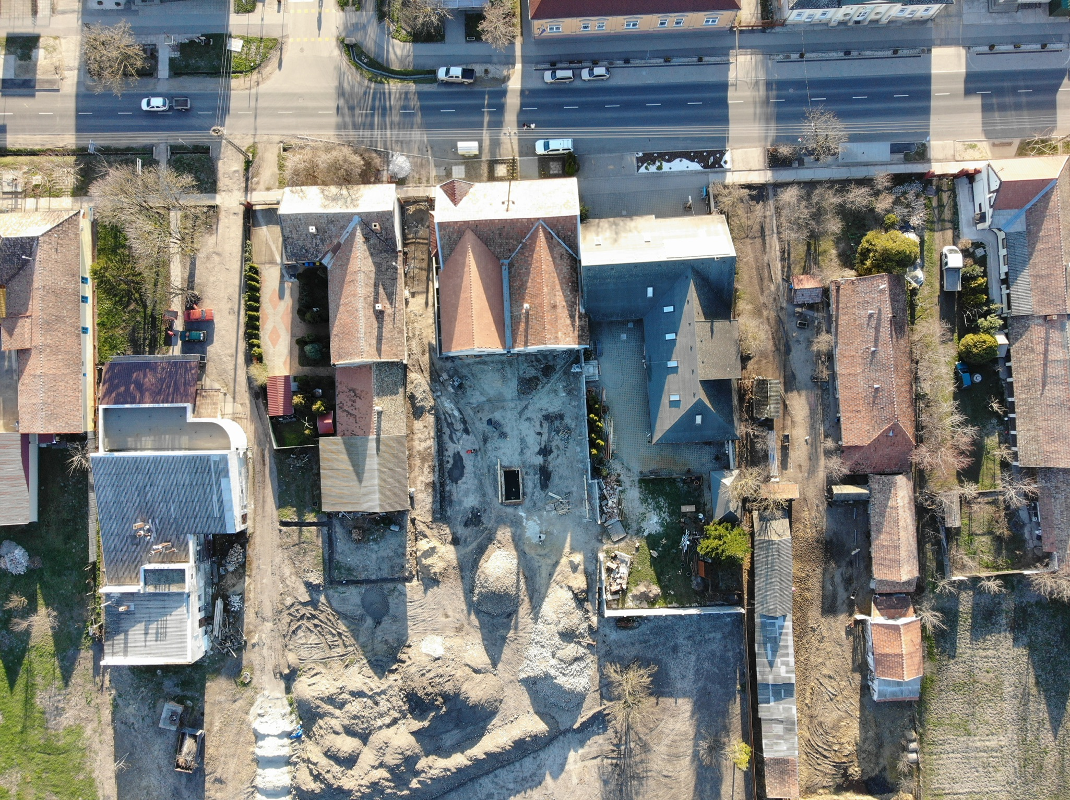
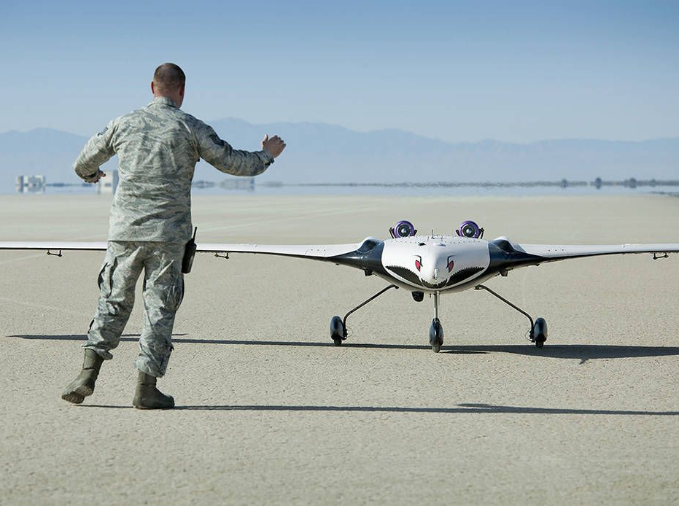
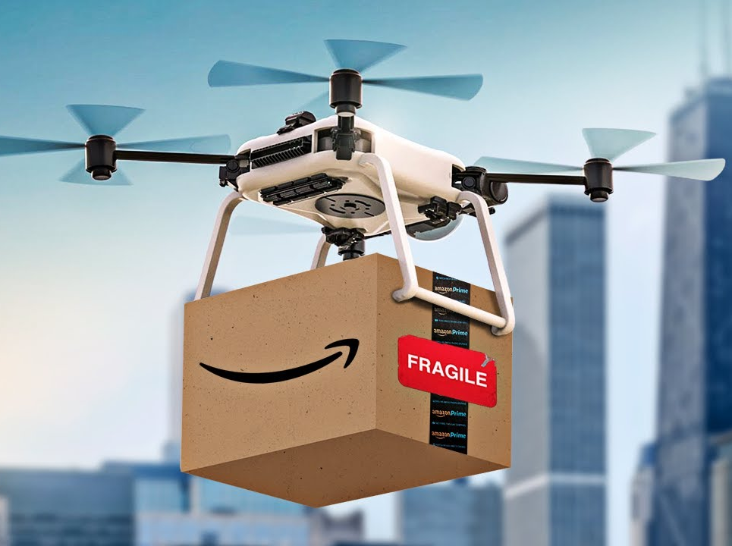
Drónok felhasználása – általában
Szállítás
Szórakozás & sport
Filmezés & fotózás
Térképészet
Harcászat & űrkutatás
Monitoring
Anyag kijuttatás
Környezet megfigyelés - szennyeződések
https://www.thebroadcastbridge.com
https://www.nasa.gov
https://i.ytimg.com

Slide 13
Fogalomtár I.
UAV: Unmanned Aerial Vehicle. Pilóta nélküli légijármű
UAS: Unmanned Aerial System. Pilóta nélküli légijármű-rendszer: pilóta nélküli légijármű és az azt távolról vezérlő berendezés
VLOS: Visual Line of Sight, repülési feladat látótávolságon belül
BVLOS: Beyond Visual Line of Sight, repülési feladat látótávolságon kívül
RTH: Return to Home, a repülési feladat megszakítására, és a drónnak a kiindulási helyére történő automatikus visszatérésére szolgáló funkció.
KML fájl: Keyhole Markup Language, helymeghatározási rendszerekben földrajzi jelöléssel ellátott térképek alkalmazását lehetővé tevő fájltípus.

Slide 14
Drón regisztráció
Minden drónt regisztrálni kell, ami az alábbi feltételek valamelyikét teljesíti
120 gramm feletti tömeggel rendelkezik;
rendelkezik adatrögzítővel (például kamera);
100 métertől messzebb képes eltávolodni a pilótától.
Drón üzembentartó nyilvántartásba vétele természetes személy esetén
https://www.kozlekedesihatosag.kormany.hu/hu/dokumentum/202887
Drón nyilvántartásba vétele természetes személy esetén
https://www.kozlekedesihatosag.kormany.hu/hu/dokumentum/202855
Drón üzembentartó nyilvántartásba vétele jogi személy esetén
https://www.kozlekedesihatosag.kormany.hu/hu/dokumentum/202871
Drón nyilvántartásba vétele jogi személy esetén
https://www.kozlekedesihatosag.kormany.hu/hu/dokumentum/202839
Azokat a drónokat, amik a fenti feltétel egyikét sem teljesítik, nem szükséges regisztrálni, azokat hívjuk „játék” drónoknak.

Slide 15
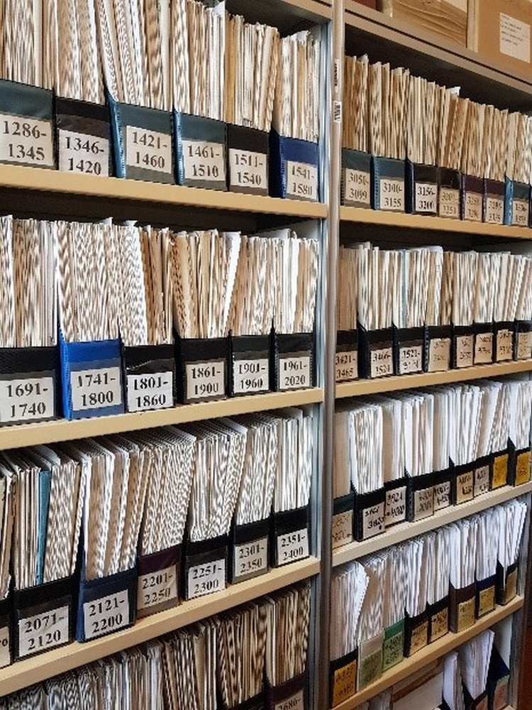
Drón használat előfeltételei
Regisztrációs feladatok
Drónpilóta alapvizsgán való részvétel és sikeres drónpilótavizsga;
Drón, drónnyilvántartásban való regisztrációja;
Drón üzembetartójának nyilvántartásba vétele;
Felelősségbiztosítás megkötése;
Lakott terület felett, valamint bármely területen 120 méter feletti magasságban történő repülés előtt „Eseti légtér” igénylése
Repülés előtti légtérhasználat regisztráció

Slide 16
Drón használat előfeltételei
Drón reptetés megkezdése előtti teendők
Drón műszaki állapotának ellenőrzése, belső vezérlő programjának szükség szerinti frissítése;
Akkumulátorok teljes feltöltése a „tárolási” állapotról;
Légtérhasználat bejelentése a MyDroneSpace alkalmazásban;
Korlátozott (természetvédelem, katonai, légi közlekedés) légtér igénybe vétele: külön engedéllyel.
https://mydronespace.hu/applikacio

Slide 17
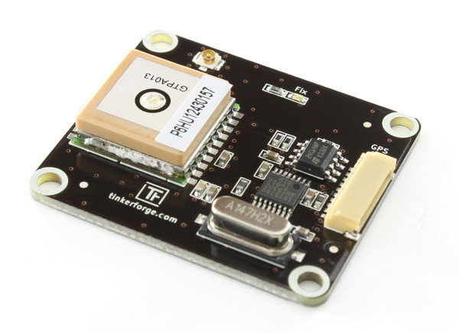
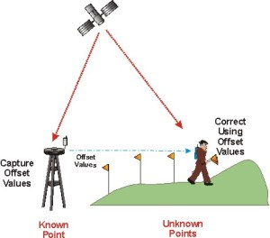
Drónok üzemeltetése – helymeghatározás
GPS eszközzel nem rendelkező drónok
nincs helyadat
GPS eszközzel rendelkező drónok
1-2 méter pontosságú helymeghatározás
GPS, kiegészítve RTK korrekciós jel vételére alkalmas eszközzel
2 cm pontosságú helymeghatározás

Slide 18
Drónok üzemeltetése – Veszélyforrások
Repülésbiztonság
Távvezetékek
Épületek
Természetes akadályok
Légi közlekedés
Navigációs rendszert zavaró hatások
Távvezetékek (EMI)
Napkitörések (Kp index)
Látható műholdak alacsony száma
Domborzat és növényzet
Épületek
Időjárási kitettség
Szélsebesség
Felhőzet jellege

Slide 19
Drónok mezőgazdasági felhasználása
Tőszámbecslés
Növényállapot felmérés (monitoring)
Terület felmérés (monitoring)
Területmérés
Környezeti és biológiai károk felmérése (belvíz, vadkár, aszály)
Permetlé kijuttatás
Szilárd anyag kijuttatás (kapszula, granulátum, vetés)
Agronómiai terv készítés

Slide 20
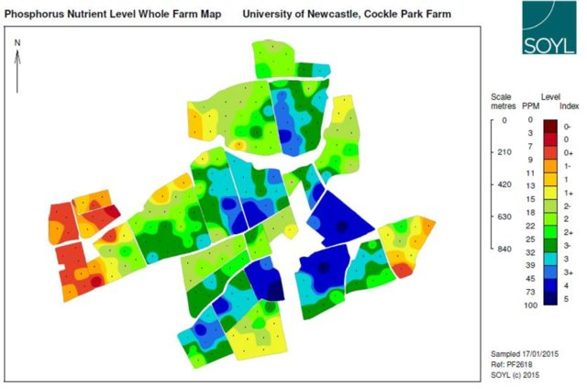
Drónok mezőgazdasági felhasználása – Agronómiai terv
Helyspecifikusan eltérő műveletek
Talajművelés
Vetés
Tápanyag utánpótlás
Növényvédelem
A pontos agronómiai terv készítés feltétele minimum 5 éves többszintű adatgyűjtés!
Talaj és állomány monitoring
Talajvizsgálat
Hozamtérkép
Agronómiai gyakorlat
Szakértői szemle
https://doi.org/10.15302/J-FASE-2018240

Slide 21
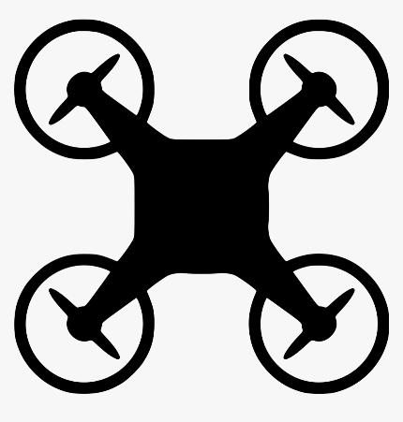
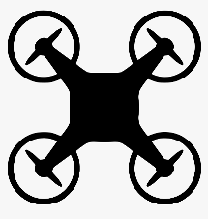
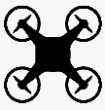
Drónok mezőgazdasági felhasználása – felbontás igény
A kívánt felbontás mértéke felhasználás függő
Gyom-csíranövény azonosítás → 2 x 2 mm / pixel alatt
Növényegészségügyi felmérés & Tőszámbecslés → 2 x 2 cm / pixel alatt
Gyomfoltok azonosítása → 10 x 10 cm / pixel alatt
Tápanyag utánpótlási terv → akár 1 x 1 méter feletti pixel

Slide 22
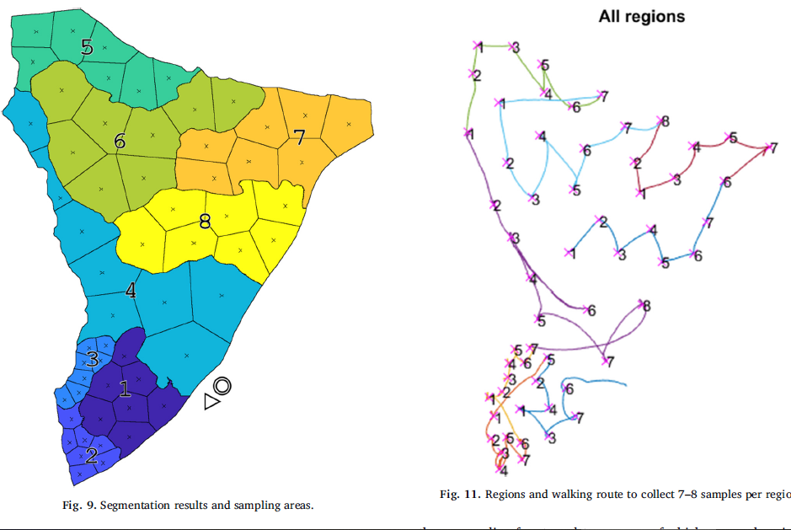
Drónok mezőgazdasági felhasználása – Talaj-monitoring
Terület felmérés
Talajmintavételi terv előkészítés
Művelési zónák megállapítása
Erodáltság térképezés
https://doi.org/10.1016/j.compag.2018.08.039

Slide 23
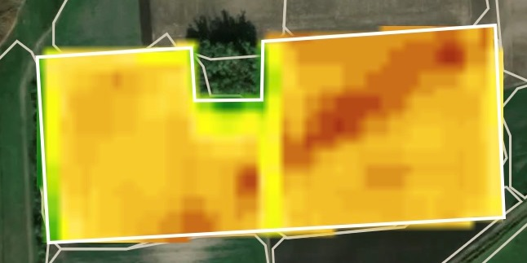
Drónok mezőgazdasági felhasználása – Növény-monitoring
Növényállomány felmérés
Növényállapot fejlettség
Tápanyag ellátottság
Vadkár elemzés
Növényegészségügyi felmérés
Kártevő jelenlét
Kórokozó fertőzöttség
Gyomnövény fertőzöttség
Kezelési terv készítés

Slide 24
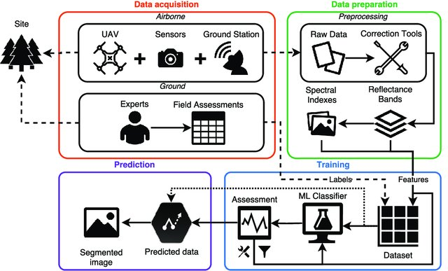
Drónok mezőgazdasági felhasználása – döntéshozatal
Döntéstámogatás lépései
Probléma feltárása
Adatgyűjtés (monitoring)
Adatfeldolgozás Adat → Információ transzfer
Programozott munkaművelet (az előre betáplált terv szerint)
Visszacsatolás
https://www.doi:10.3390/s18040944

Slide 25
Fogalomtár II.
GPS: Global Positioning System. Globális Helymeghatározó Rendszer.
RTK: Real-Time Kinematic positioning. Műhold alapú, de földi referencia állomás által korrigált helymeghatározási rendszer.
EMI: Elektromágneses Impulzus
KP index: globális sarki fény index (0-9). Erős naptevékenység hatására értéke növekszik. 4-es érték felett az elektronikus eszközöket (GPS) zavarhatja
NDVI: Normalized Difference Vegetation Index. Normalizált vegetációs index, mely kifejezi a terület vegetációs aktivitását.

Slide 26
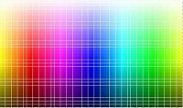
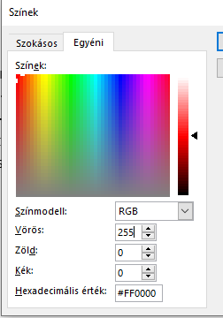
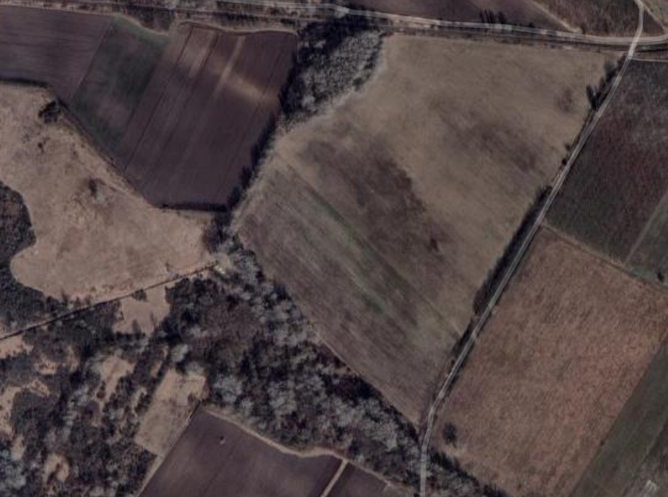
Fénymérési paraméterek RGB – Red (piros), Green (zöld), Blue (kék)
A vörös, zöld és kék fény különböző mértékű keverése által hozza létre a színeket;
Az RGB skálán egy színt az határoz meg, hogy milyen intenzitású a három szín komponense;
A háromdimenziós modellben, ahol a 3 tengely sorra a 3 alapszínt adja meg, 0 és valamilyen maximális érték (általában 0 vagy 255) között.

Slide 27
Fénymérési paraméterek NDVI – Normalizált Differenciális Vegetációs Index
NDVI a leggyakrabban használt, a növényzet vegetációs aktivitását méri;
A vegetációs index egy olyan számított érték amely kifejezi a növényzet termelt klorofill mennyiségét;
a vegetáció fejlettségi fokát ki tudjuk fejezni ha kimutatjuk a látható és a közeli infravörös sávban mért értékek közötti különbséget.

Slide 28
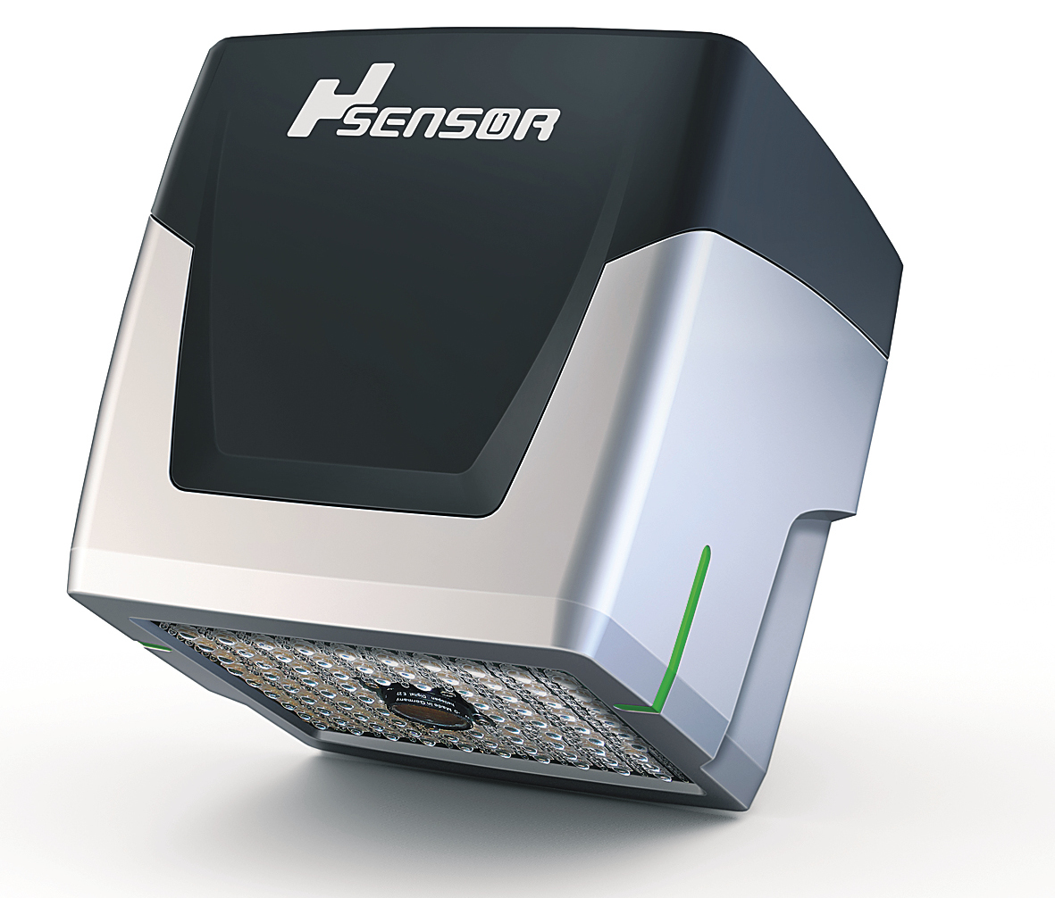
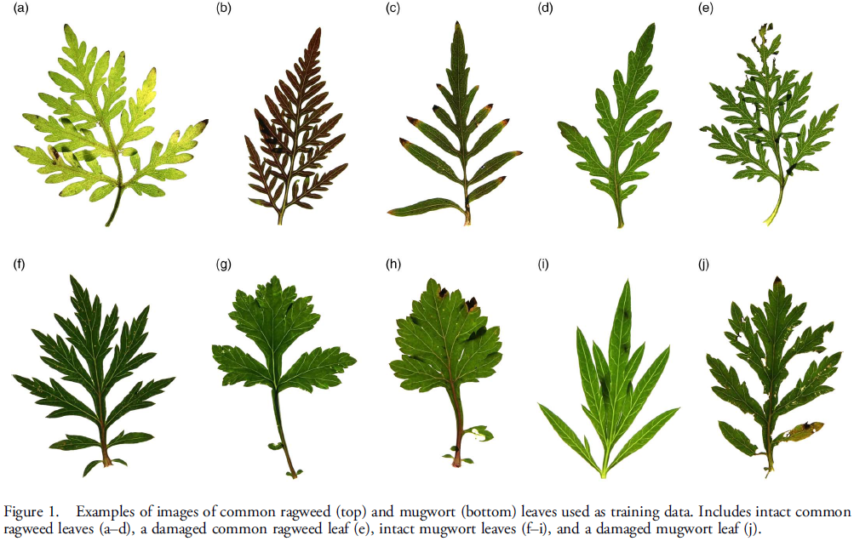
Alakfelismerő rendszerek
1. lépés: egyszikű-kétszikű elkülönítés
2. lépés faj szintű azonosítás
Nehézségek
Nagy felbontás igény (<1 mm/pixel)
Csak földi/földközeli monitoringnál
Nagy faji változatosság
Közeli rokon fajok hasonlósága
Fedett/károsodott levelek
Nagy számú referencia szükséges
https://doi.org/10.1614/WT-D-16-00068.1

Slide 29
Alkalmazási feltételrendszer – Monitoring Kérdezz! Felelek.
Milyen típusú tevékenység esetén ajánlott a technológia használata?
Intenzív szántóföldi növénytermesztés.
Mi az a kapacitás, termelési volumen, birtokméret, stb., ami esetén már indokolt a technológia, eljárás alkalmazása?
Szolgáltatás igénybe vétele esetén birtokmérettől független. Saját géppark kialakítása mellett 100 hektár felett.
Milyen egyéb paramétereknek kell a vállalkozásnak megfelelnie, hogy az adott technológiát / eljárást használhassa?
A drónos monitoring információk kiegészítése egyéb monitoring eszközökkel.
Precíziós adatok felhasználásához precíziós géppark felállítása.

Slide 30
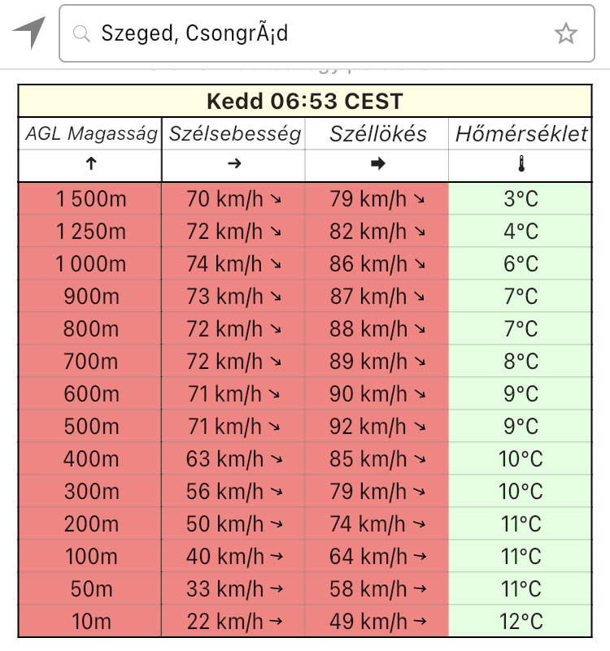
Milyen monitoring drónra van szükségem?
Kiválasztás szempontjai
Méret, súly, hordozhatóság
Emelési kapacitás (hasznos teher)
Üzemidő, repülési idő
Kamera minősége (színtartomány, felbontás)
Szoftver támogatás (képfeldolgozás)
Időjárás állóság (szél!)
Bővíthetőség (szenzorok)
Ár (drón, kiegészítők & szoftverek)

Slide 31
Milyen monitoring drónra van szükségem?
1. szint: A drón a gazda szeme
Manuális irányítás
Élőkép
RGB
2. szint: Táblatérkép összeállítása
Automata repülés
RGB / RGB & NIR
Fényképek összeilleszthetősége
3. szint: Precíziós megoldások tervezése
2. lépés + helymeghatározás (georeferált adatok)
Idősoros adatsorok (rétegek) kezelése
RGB + NIR + IR

Slide 32
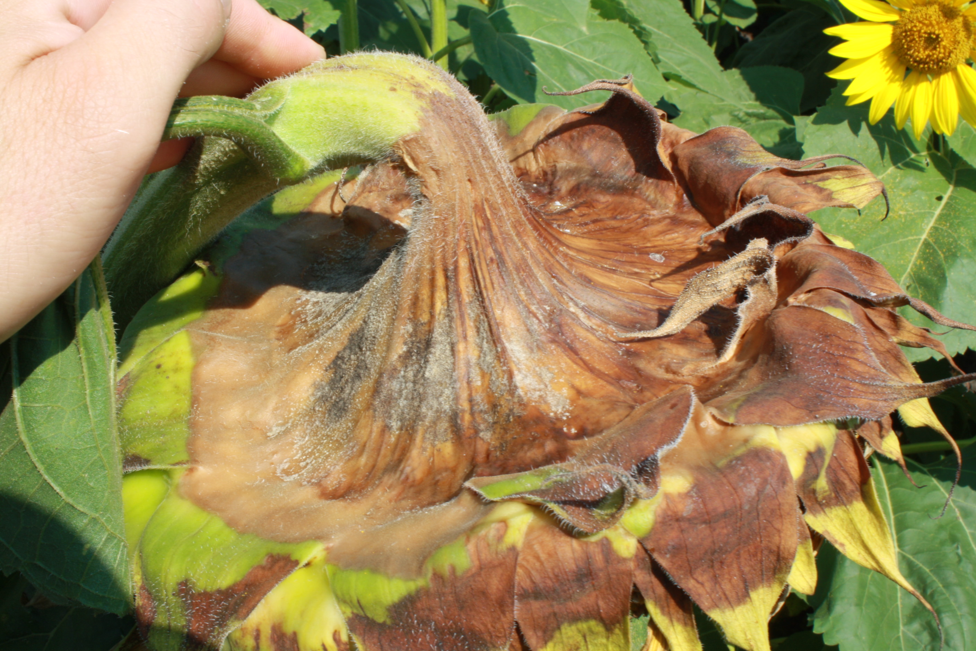
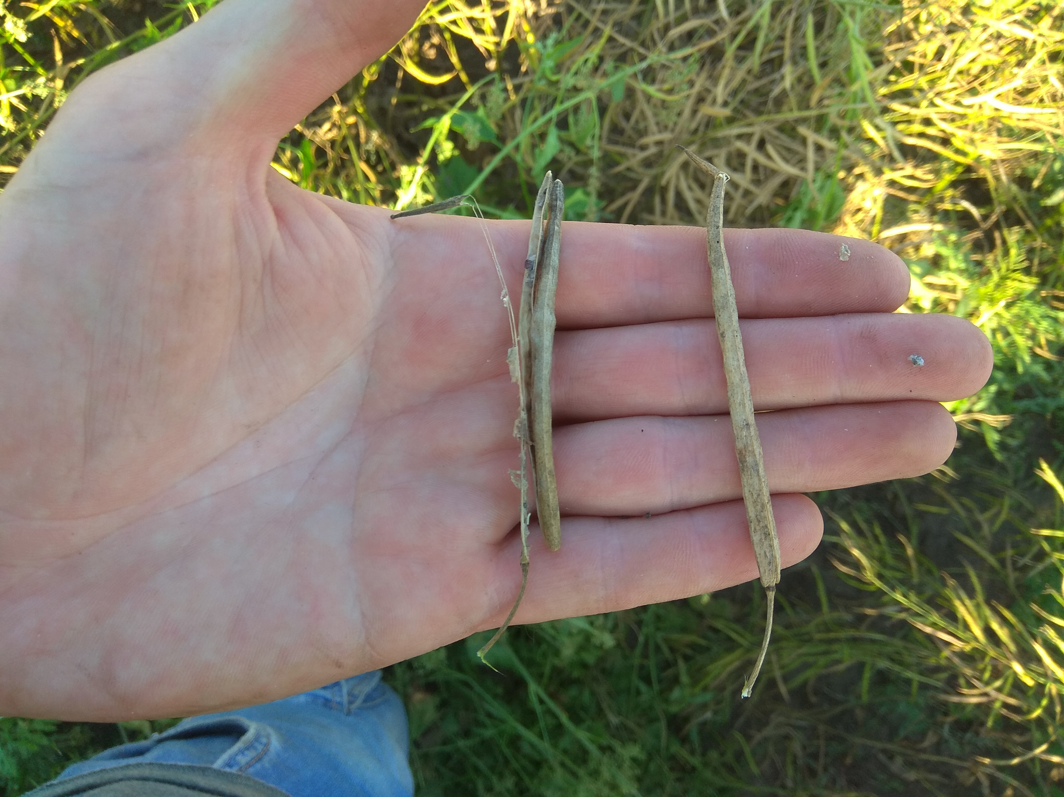
Drónos permetezés lehetőségei
Betegséges és kártevők elleni védekezés magas / zárt állományban
Például:
Napraforgó tányérbetegségek és kártevők elleni védelme
Kukorica kukoricamoly elleni védelme
Repce szár- és becő károsítók elleni védelme
Zárt állományú kabakosok védelme
Magas lombkoronájú gyümölcsösök és erdők védelme

Slide 33
Drónos permetezés lehetőségei
Gyomnövények elleni védekezés
Felázott területek kezelése
Megkésett kezelések (magas állomány)
Zárt állomány alá permetezés
Teljes felületű / foltkezelés
Taposási kár kiküszöbölése

Slide 34
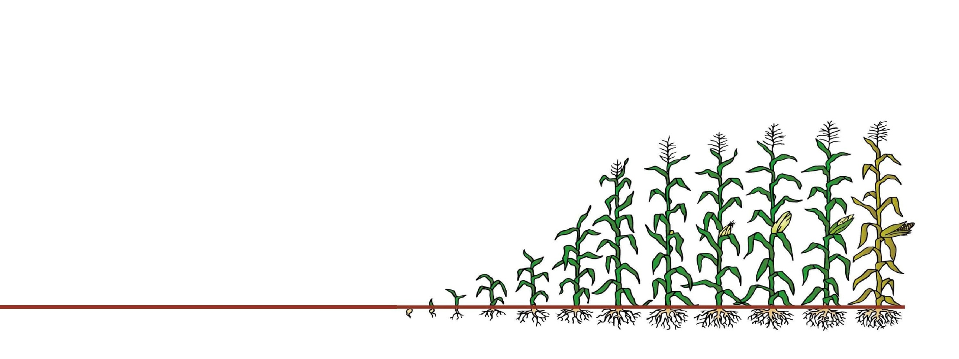
Drónos permetezés lehetőségei
Pontos időzítés
Egyenletes elosztás
Mikroelem pótlás
„Stresszoldás”
„Drón támogatott” tápanyaggazdálkodás

Slide 35
Drónos permetezés technikai háttere
Cseppméret osztályozás az American Society of Agricultural and Biological Engineers (ASABE) S572.1 standard alapján
Permet minősége | Csepp mérete | VMD érték (μm) | Színkód | Megtapadás nedves levélen | Felhasználási cél | Elsodródás hajlam
Extrém finom | Kicsi | <60 | Lila | Kiváló | Kivételes esetek | Nagy
Nagyon finom |  | 61-105 | Piros | Kiváló | Kivételes esetek
Finom |  | 106-235 | Narancs | Nagyon jó | Jó fedettség
Közepes |  | 236-340 | Sárga | Jó | Átlagos felhasználás
Durva |  | 341-403 | Kék | Mérsékelt | Felszívódó peszticid
Nagyon durva |  | 404-502 | Zöld | Gyenge | Talajherbicid
Extrém durva |  | 503-665 | Fehér | Nagyon gyenge | Folyékony műtrágya
Szélsőségesen durva | Nagy | >666 | Fekete | Nagyon gyenge | Folyékony műtrágya | Kicsi

Slide 36
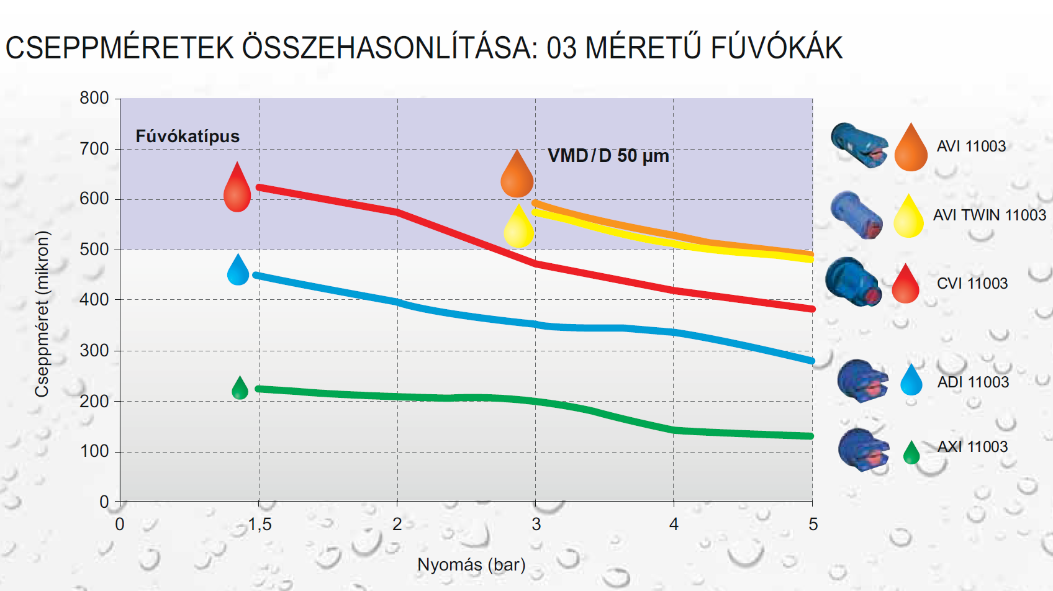
Drónos permetezés technikai háttere

Slide 37
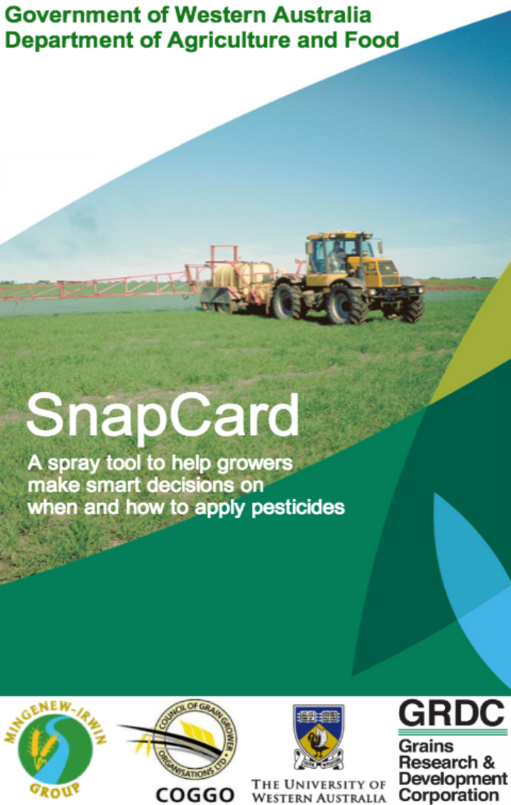
Drónos permetezés technikai háttere
Permetlé cseppszám igény:
Hatóanyag típusa: Felszívódó Lokális Kontakt
https://sprayers101.com

Slide 38
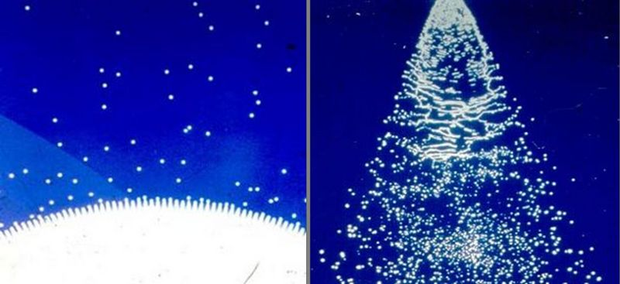
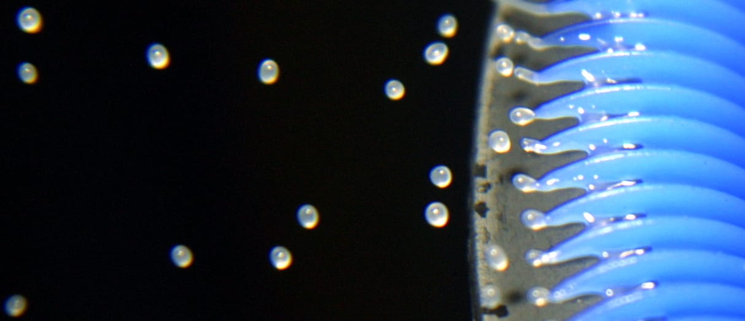
Drónos permetezés technikai háttere
Cseppképzési módok:
hidraulikus, homogén folyadékcseppek
szállítólevegős & légporlasztásos, folyadék és levegő keveréke
mechanikus (CDA), forgótárcsás
termikus (melegködképzés), belső terekben
A kisebb fúvóka keresztmetszet miatt homogénebb és „tisztább” permetlé előkészítés igénye!
https://microngroup.com
https:// pumpsandsprays.com.au
https://www.ismtech.hu

Slide 39
Milyen a jó permetező drón?
Önvezető
Automatikus repülési terv készítés
Automatikus területarányos permetlé adagolás
Automatikus visszatérés a felszállási helyre & megszakítási pontra
Biztonsági követelmények
Ütközésvédelem
Por-, víz- és permetléálló motor; 6 v. 8 db
Több szintű repülésirányító rendszer
GPS / RTK pontosság
Differenciált kijuttatási térképek kezelése
Talajszint- és növényállomány-magasság követés
Egyenletes hossz- és keresztirányú szóráskép

Slide 40
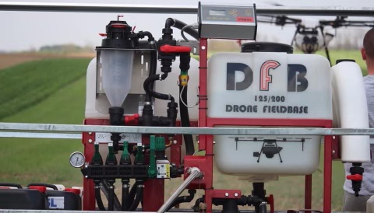
Miből áll a jó permeteződrón-rendszer?
Permetező drón(ok)
Irányító, adatrögzítő és kommunikációs eszközök
Permetezési feladat előkészítés
Táblaadatok rögzítése (kézi, drónnal, adat-input)
Kijuttatási térképek (Kieső területek, differenciált kijuttatási terv)
Drónkezelő
Képzési rendszer fókusza: drón-kezelés, növényvédelem, üzemeltetés-biztonság
Energiaellátás
Akkumulátor park
Aggregátor - Töltési lehetőség szántóföldön
Permetlé előkészítés
Nagy pontosság
Homogén összetétel
Automata adagolás
https://ismtech.hu

Slide 41
Üzleti megközelítés – költség-haszon elemzés
Monitoring
Többlet információ → döntéstámogatás → optimális idejű kijuttatás (5-20 % terméshozam növekedés)
Többlet információ → kijuttatási térkép → helyspecifikus kezelések (5-60 % input anyag megtakarítás)
Kijuttatás (permetezés)
Taposási kár kiküszöbölése (3-10 % terméshozam növekedés)
Többlet technológiai lehetőségek (növényegészségügy és növénytáplálás; 5-50 % terméshozam növekedés)
Technológia igénybevétel módja:
Saját eszközpark létrehozása
Szolgáltatási / szaktanácsadási rendszer
Megtérülés ideje: 1-3 év

Slide 42
Kapcsolódó jogszabályok
A Bizottság (EU) 2019/945 felhatalmazáson alapuló rendelete a pilóta nélküli légijármű-rendszerekről és a pilóta nélküli légijármű-rendszerek harmadik országbeli üzembentartóiról;
A Bizottság (EU) 2019/ 947 végrehajtási rendelete a pilóta nélküli járművekkel végzett műveletekre vonatkozó szabályokról és eljárásokról;
A légiközlekedésről szóló 1995. évi XCVII. törvény; A távoli pilóták képzését és vizsgáztatását végző szervezetek kijelöléséről, a távoli pilóták képzésének és vizsgáztatásának részletes szabályairól, valamint a vizsgán való részvétel díjáról szóló 6/2021. (II. 5.) ITM rendelet;
A pilóta nélküli állami légijárművek repüléséről szóló 38/2021. (II. 2.) Korm. rendelet;
Kapcsolódó jogszabályok – folyamatban lévő változások:
A növényvédelmi tevékenységről szóló 43/2010. IV. 23. FVM rendelet;
A mező- és erdőgazdasági légi munkavégzésről szóló 44/2005. (V. 6.) FVM-GKM-KvVM együttes rendelet.

Slide 43
Fogalomtár III.
NDVI: Normalized Difference Vegetation Index. Normalizált vegetációs index, mely kifejezi a terület vegetációs aktivitását.
RGB: a vörös (red), zöld (green) és kék (blue) fény különböző mértékű keverésével meghatározott színtér. Gyakran az emberi szemmel látható fénytartománnyal azonosított színtér.
NIR: Near Infra Red. Közeli Infravörös (fény). Az infravörös fénynek az emberi szemmel látható fénytartományhoz közel eső része.
Georeferálás: műholdfelvétel, térkép vagy légifotó térképi vetületre történő illesztése, mely során az illeszteni kívánt kép pontjaihoz (pixel) koordinátákat rendelünk.
CDA: Controlled Droplet Application. Szabályozott – mechanikai – cseppképzés.
VMD:Volume Median Diameter. Cseppméret középérték. Az a cseppméret, melynél a permetlé térfogatának a fele kisebb, míg másik fele nagyobb cseppekből áll.
LV: Low Volume, kis lémennyiség (5-50 liter/ha) melletti peszticid kijuttatás.
ULV: Ultra Low Volume, nagyon kis lémennyiség (0,5-5 liter/ha) melletti peszticid kijuttatás.

Slide 44
Kulcsszavak
Drón
UAV
UAS
Drón vizsga
Digitális mezőgazdaság
NDVI
Térinformatika
Permetléképzés
Monitoring
Cseppképzés
Permetezés

